Slide 1

WILSON JORGE TEDOKON, JANEIRO/2015
Série 1 Manufatura e Serviço

Slide 2
HOJE FALAREMOS SOBRE
NOVOS RECURSOS DA VERSÃO 12.03

Slide 3
NOVOS RECURSOS
ROADSHOW 12.03
Curva ABC por Produto Mensal
Impressão de Pedido de Venda/Orçamento Customizável
Novo layout de impressão de Pedido de Compra
Fluig
Integração com PDV

Slide 4

Curva ABC por Produto Mensal

Slide 5
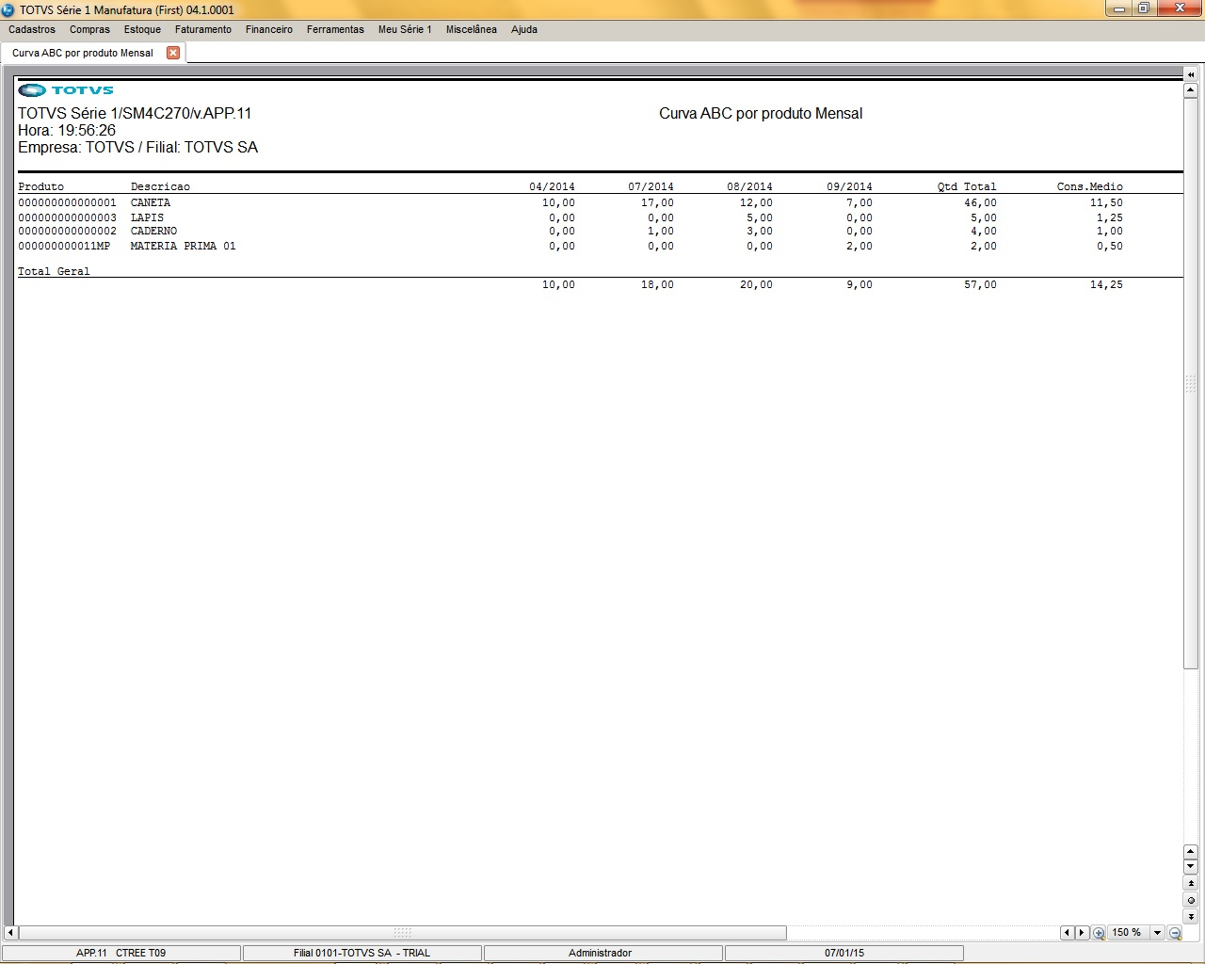
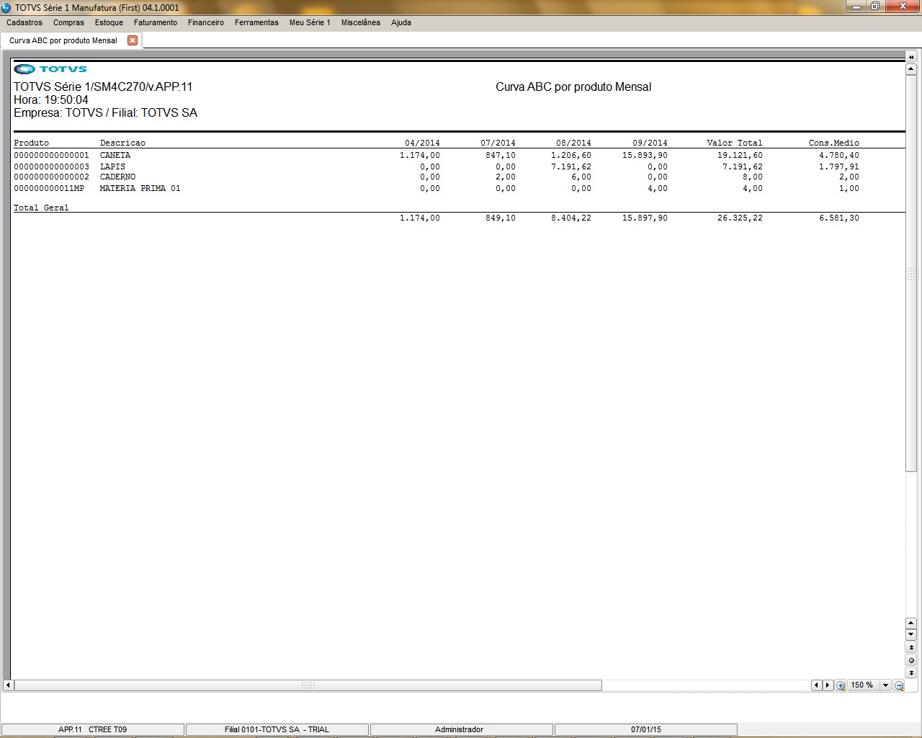
Curva ABC por Produto Mensal
Por quantidade
Por Valor

Slide 6
Impressão do Pedido de Venda/Orçamento Customizável

Slide 7
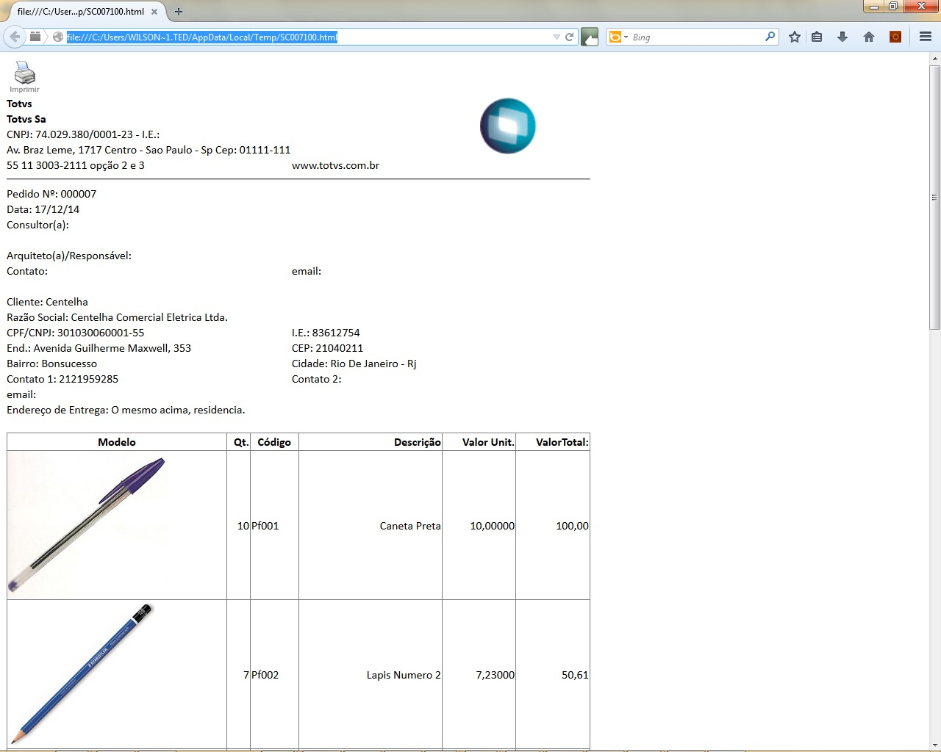
Impressão do Pedido de Venda/Orçamento
Impressão em HTML
Customizável alterando um arquivo html

Slide 8
Novo layout de impressão do
Pedido de Compra

Slide 9
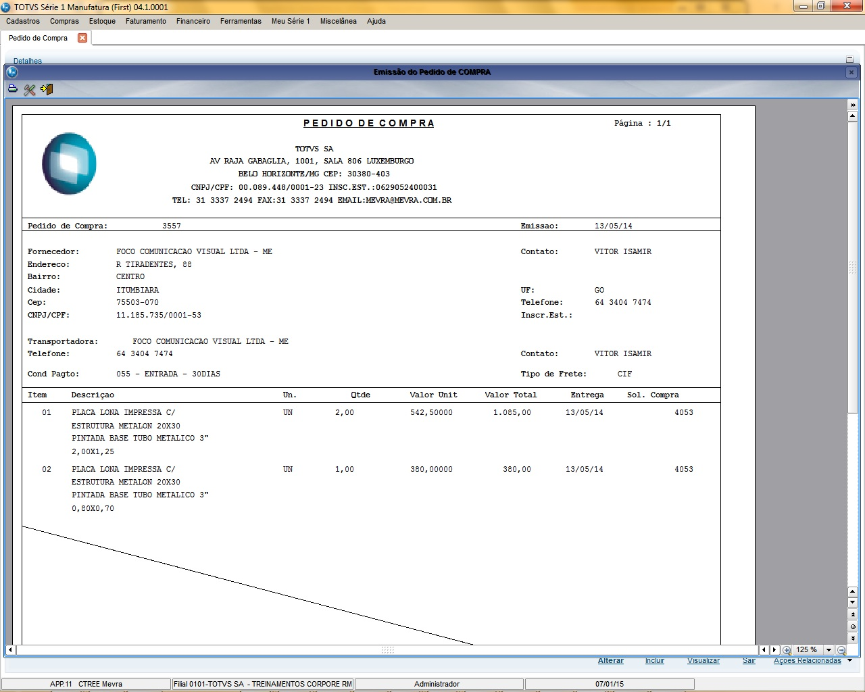
Pedido de Compra

Slide 10
Fluig

Slide 11
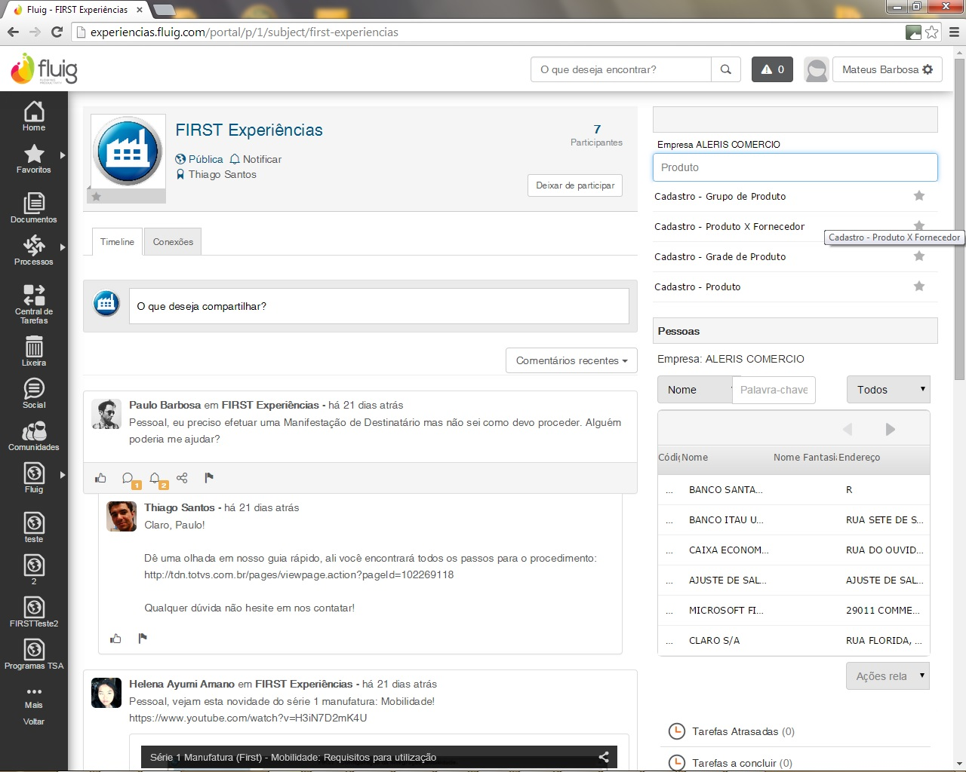
Fluig
Login unificado de todos os softwares
Acesso ao menu centralizado das rotinas do ERP
Acesso rápido a conteúdo do Sistema.
Todas as ferramentas em uma só tela.
Negócio fluindo muito melhor

Slide 12
Integração PDV

Slide 13


Integração PDV
Manufatura na nuvem
Controla vários PDVs

Slide 14
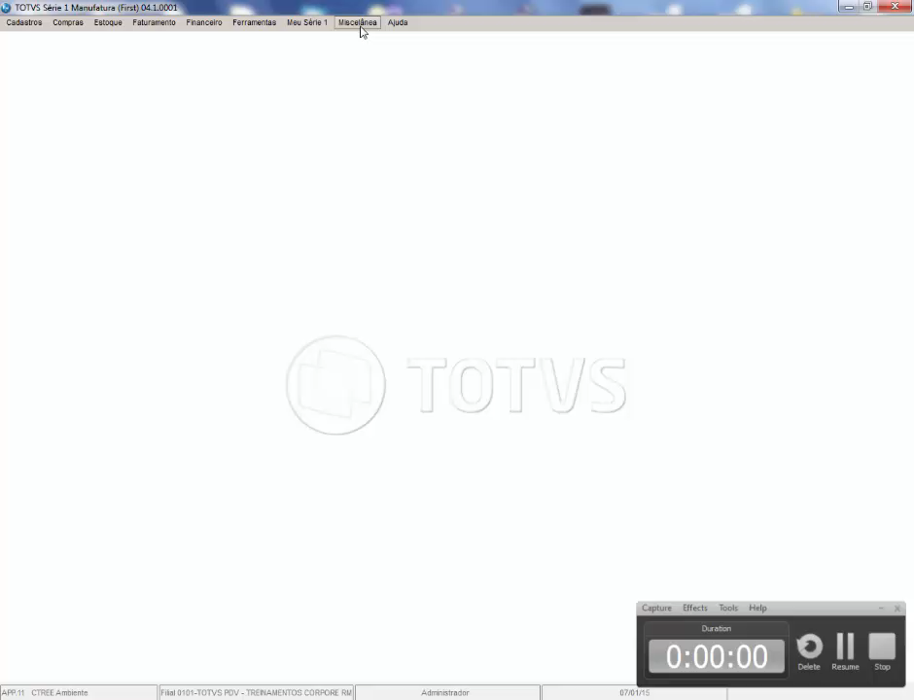
Integração PDV

Slide 15
WILSON JORGE TEDOKON
VP – Segmentos – Série 1
(11) 4322-9925
wilson.tedokon@totvs.com.br

